Slide 1

B2B İçin Sosyal Medyada Yeni Fırsat: Instagram ve Türkiye’deki Öncüler
Araş. Grv. T. Perçin BATUM
Anadolu Üniversitesi
tpbatum@anadolu.edu.tr
Doç. Dr. N. Figen ERSOY
Anadolu Üniversitesi
nfersoy@anadolu.edu.tr

Slide 2
Giriş
Temel Bilgiler
İlgili Çalışmalar
Araştırmanın Yöntemi
Bulgu ve Sonuçlar
Araştırmanın Kısıtları ve Gelecek Çalışmalar

Slide 3
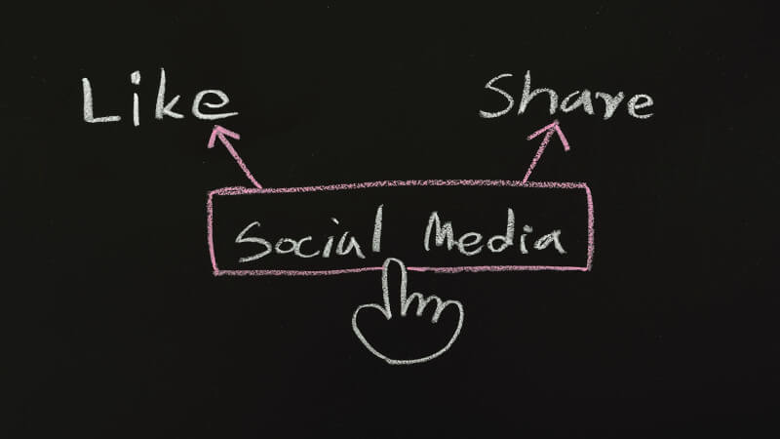
Sosyal Medya ve Pazarlama
Düşük maliyetli ve hızlı bir alternatif iletişim kanalı (Benwell, 2014);
Müşteri davranışına ilişkin bir veri kaynağı (Tuten, 2008);
Marka farkındalığı yaratma ve marka imajını güçlendirme aracı (Kabani, 2010);
Bilgi ve fikir değişiminin gerçekleştiği çift yönlü iletişim kanalı (Akar, 2010).

Slide 4

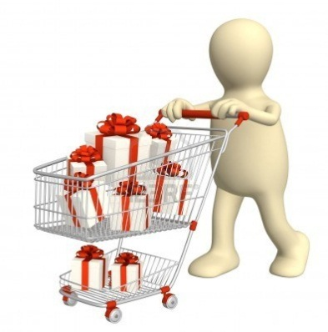


B2B ≠ B2C
B2B ve B2C pazarları birbirinden ayıran temel faktör; ürünün niteliği değil, satın alanın niyeti ve kullanım amacıdır.
Yapısal Farklılıklar
Pazarlama İletişimi Araçları
Kullanılan İçerik
Kullanılan Sosyal Medya Platformları

Slide 5

Pazarlar & Platformlar

Slide 6
İlgili Alan Yazın
Alan yazın ilk olarak sosyal medyanın işletmeler tarafından nasıl kullanılabileceği üzerine yoğunlaşmıştır.
Sonraki aşamada pazar ayrımına gidilerek sosyal medyanın B2B işletmeler için de faydalı olabileceği savunulmaya başlanmıştır (Brennan & Croft, 2012; Bodnar & Cohen, 2012)
Günümüzde ise B2B ve sosyal medya üzerine çalışmalar artmakla birlikte, sosyal medyanın kullanım şekline yönelik çalışmalar sınırlı kalmıştır.

Slide 7
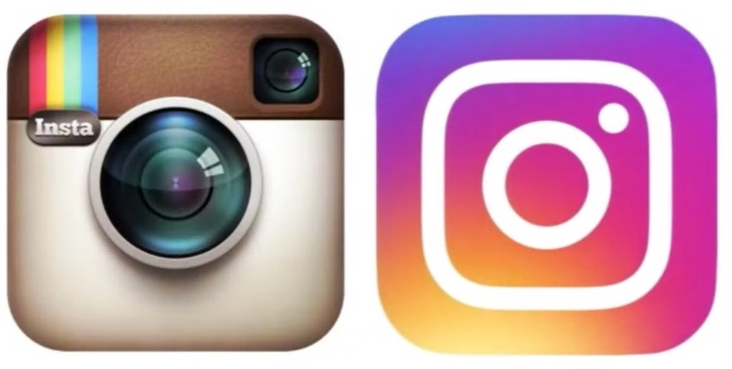
Instagram
Instagram, kullanıcılarına fotoğraf ve videolar çekme ve bunları kendi içinde ve çok sayıda başka platformda paylaşma imkânı sunan bir çevrimiçi mobil fotoğraf ve video paylaşım uygulaması ve bir sosyal ağ sitesidir.
2010 yılında kurulmuş, 2012 yılında Facebook tarafından satın alınmıştır.
2016 verilerine göre kullanıcı sayısı 500 milyonu geçmiş durumdadır.

Slide 8
Instagram
Bir resim bazen binlerce kelimeden daha çok şey ifade eder (Safko, 2010).
Sosyal medyada en başarılı gönderiler görsel içeriğin ön planda olduğu paylaşımlardır (Pulizzi & Handley, 2015).
Platformda paylaşılan fotoğraflar diğer tüm sosyal ağ sitelerinden daha uzun ömürlüdür (Miles, 2013).

Slide 9


Araştırma

Slide 10
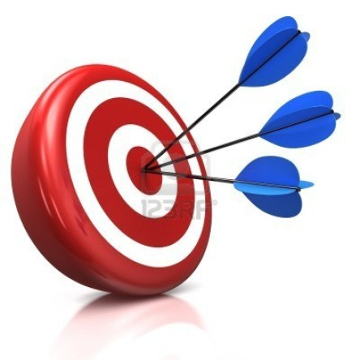
Araştırmanın Amacı
Bu çalışmanın amacı, sosyal medyayı daha yeni benimsemeye başlayan B2B işletmeler için Instagram’ın da işlevsel ve faydalı bir iletişim mecrası olduğuna dair kanıt sunmaktır.
Bu çerçevede belirlenen araştırma problemi; Instagram’ın Türkiye pazarında B2B işletmeler için hedef kitleleri ile iletişimde fayda sağlama potansiyelinin olup olmadığıdır.

Slide 11
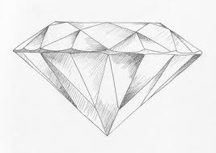
Özgün Değer
Konu ile ilgili akademik çalışmaların sınırlı oluşu,
Yapılmış çalışmalarda pazar ayrımı olmaması ya da çalışmaların B2C pazarlar üzerine yoğunlaşması,
B2B pazarlar ve Instagram üzerine yapılan araştırmaların akademik değil, sektör tabanlı oluşu,
Özellikle Türkiye’de B2B pazarlama anlayışı çerçevesinde Instagram’ın işletmelerce henüz benimsenmemiş olması.

Slide 12
Araştırmanın Türü, Yöntemi ve Veri Toplama Tekniği
Tür
Tarama Modeli
Keşifsel
Yöntem
Nitel araştırma yöntemi
Veri Toplama Tekniği
Etkileşim oranı hesaplamaları
Durum (vaka) çalışması
İçerik analizi
Notes:
Neden içerik analizi onu anlatacakmışız :S Etkileşim oranlarının sektörler arası ilişki katsayılarına da bakmak isterdim ama verim yeterince eskiye dayanmadığı için mümkün olmadı. Bu veriler panel veri değil, non parametrik veri.. Çünkü veriler belirli bir olasılık dağılımından gelmiyor. Spearman, Kendall tau katsayıları hesaplamak için verim yeterince derin değildi.
Tarama modelleri, bir olguyu geçmişte ya da halen var olduğu şekilde betimlemeyi amaçlayan araştırma yaklaşımlarıdır. Araştırmaya konu olan olay, birey ya da nesne kendi koşulları içinde ve olduğu gibi tanınmlanmaya çalışılır. Onları herhangi bir şekilde değiştirme ya da etkileme çabası göstermez
B2B pazarlar ve Instagram üzerine yerli alan yazında yapılan bir çalışmaya rastlanmamıştır. Bu araştırmanın keşifsel bir desene sahip olmasının temel nedenlerinden biri de alan yazındaki bu eksikliktir.

Slide 13
Etkileşim Oranı
Bir içeriğin hesap takipçileri tarafından ne derece ilgi çektiğinin herkes tarafından ulaşılabilir verilerle ölçülmesine olanak tanıyan bir metriktir.
Takipçilerin içeriğe yaptığı katkı sayısı (Beğenme, yorum, tekrar paylaşma, vb.) Toplam takipçi (fan) sayısı * 100

Slide 14

Evren ve Örneklem
Örnekleme yöntemi: Amaçlı örnekleme (ölçüt örnekleme)
Araştırmanın örneklemi: Çeşitli sektörlerde faaliyet gösteren 10 adet B2B işletme

Slide 15
Bulgular
Notes:
Araştırmaya konu edilen firmaların Instagram ve Facebook hesaplarındaki paylaşımlara ait veriler Tablo 2’de sunulmaktadır. Buna göre incelenen on firmanın tümü birer Instagram hesabına sahipken, bu firmalardan sekizi Facebook kullanmaktadır. İncelenen on firmadan sekizinin Facebook hesabı yönetmesi dolayısıyla, iki platformun sayısal verileri ancak söz konusu sekiz firma için karşılaştırmaya tabi tutulabilmiştir. Facebook hesabı olmayan fakat Instagram kullanan iki firma ise okuyuculara fikir vermesi açısından veriler arasında sunulmaktadır.
Takipçi sayısı bakımından Instagram hesapları Facebook hesaplarının gerisindedir fakat iki sosyal mecra birbiri ile kıyaslandığında paylaşılan içerik sayıları birbirlerine çok yakın olduğu görülmektedir. Hatta sekiz firmadan ikisi Instagram’da daha fazla içerik paylaşmış durumdadırlar.
Araştırmaya ilişkin en kritik veri sosyal mecralarda yakalanan etkileşim oranlarıdır. İki platform bu açıdan karşılaştırıldığında, Instagram’ın Facebook’a göre oldukça yüksek değerler elde ettiği görülmektedir. Bu bulgulara ilişkin yorum ve açıklamalar sonuç bölümünde aktarılmaktadır.

Slide 16
Sonuçlar
İncelenen on firmanın dokuzu Instagram hesabını son 2 yıl içinde açmıştır.
2013-2015 yılları arasında incelenen firmaların Facebook takipçi sayıları %43 oranında artarken, Instagram için bu oran %150 olarak hesaplanmıştır.
Dolayısıyla Instagram B2B işletmeler için büyük bir potansiyel sunmaktadır.

Slide 17
Sonuçlar
Instagram takipçi sayıları Facebook’a oranla oldukça düşüktür.
Buna rağmen elde edilen yüksek etkileşim oranı, Instagram’daki marka takipçilerinin daha spesifik olduğuna işaret etmektedir.
Başka bir deyişle, B2B işletmeler Facebook’ta nispeten genel bir gruba yayın yaparken, Instagram’da hedef kitleleri ile iletişim kurmaktadırlar.

Slide 18
Sonuçlar
İşletmelerin Instagram hesapları Facebook hesaplarından çok daha yeni olmasına rağmen paylaşılan içerik sayıları birbirine yakındır.
Instagram’da daha sık paylaşım yapılmasına rağmen yakalanan etkileşim oranları daha yüksektir.
İki platformdaki bazı gönderiler aynı olmasına rağmen etkileşim oranlarındaki bu fark Instagram’ın hedef kitle ile iletişime daha yatkın olduğunu göstermektedir.

Slide 19

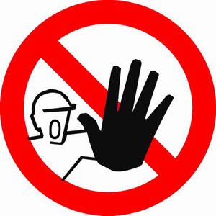
Varsayımlar ve Kısıtlar
Varsayımlar
Marka takipçilerinin ilgilerini çeken içerik ile bir şekilde etkileşime geçtiği,
Firmaya ait sosyal medya hesaplarının takipçisi olan tüm tekil kullanıcıların yayınlanan her bir gönderiye maruz kaldığı
Takipçiler ile hesap sahibi marka arasında kurumsal bir bağ olduğu ve hesap takipçilerinin söz konusu işletme çevresinin bir parçası olduğu…
Kısıtlar
Genellenebilirlik,
Araştırma süresi,
Firmaların amaçlı örneklem yoluyla seçilmiş oluşu,
Etkileşim oranlarının değişkenliği.

Slide 20
Gelecek Çalışmalar
Kullanılan içeriğin dahil olduğu pazarlama iletişimi karması unsuru,
Kullanılan etiketlerin (hashtag) nitelikleri,
Kullanılan imgenin özellikleri,
Analiz edilerek ne tür içeriğin Instagram’da daha yüksek ilgi ve etkileşim sağladığına ilişkin çalışmalar yürütülebilir.
Notes:
Hâlihazırda Instagram üzerinden çeşitli pazarlama ve iletişim faaliyetlerinde bulunan çok sayıda B2C işletme vardır. Fakat sahip olduğu farklı niteliklerden dolayı B2B işletmeler söz konusu platformun kullanımına tereddütle yaklaşmaktadır. Bu çalışmada, genel kabul görmüş bir durumun tersini uygulayan B2B işletmelerin Instagram’da yakaladığı başarı ve dünyadaki en popüler sosyal medya platformu olan Facebook ile arasındaki performans uçurumuna ilişkin basit veriler aktarılarak Instagram’ın B2B pazarlarda da başarıyla kullanılabileceğine dair ön bilgiler paylaşılmıştır. Verilerin zenginleşmesi ve çeşitlenmesi ile birlikte
Ayrıca, B2B ve B2C işletmelerin etkileşimsel performansları karşılaştırılabilir.

Slide 21
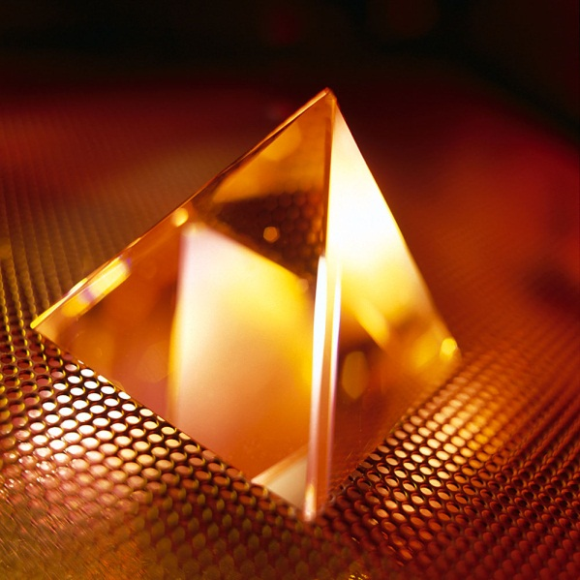
Teşekkür ederim…

